Slide 1

網路程式設計
2019
人工智慧
居家偵測車
鄭紹雄、游盛棋、呂易澄

Slide 2

實作
步驟

Slide 3
我們實現夢想的方法…..
Coding、debug
1
2
compile
。

Slide 4
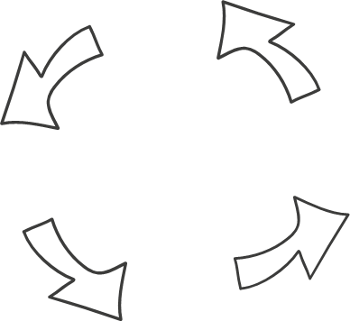
我們實現夢想的方法…..
人工智慧、機器學習
01
文書處理、上台演講
04
物聯網實作、道具採買
02
03
測試、驗收

Slide 5


我們實現夢想的方法…..
第一步：物聯網實作、道具採買
採購相關物品，例如攝影機、輪胎、樹莓派等……

Slide 6

我們實現夢想的方法…..
第二步：人工智慧、機器學習
使用yolo函式庫訓練模型，用以辨識目標物。

Slide 7
我們實現夢想的方法…..
第三步：硬體接線與訊號控制
1.控制馬達及輪胎的訊號為數位訊號，由示波器測量，偵測為多少duty cycle
2.由樹梅派接線至麵包板再接入馬達
3.打PWM訊號進入馬達測試是否能順利控制
警告
有一陌生人入侵。
連接手機等其他介面
使用者可以透過手機或是平板等介面得知即時消息。

Slide 8
我們實現夢想的方法…..
第四步：伺服器架設與手機app撰寫
1.Internet Server架設(使用網頁or個人電腦)，
可接收車子所傳送訊號
2.製作手機app能夠與server建立連線
3.偵測到物體之後將訊息傳送至手機顯示
警告
有一陌生人入侵。
連接手機等其他介面
使用者可以透過手機或是平板等介面得知即時消息。

Slide 9


我們實現夢想的方法…..
第五步：測試、驗收
放置目標，測試自走車能不能追蹤物體，丟到 server
，並能將追蹤訊息傳至手機app。

Slide 10

我們實現夢想的方法…..
第六步：文書處理，上台演講
製作投影片，上台分享專題內容

Slide 11
實作
成果

Slide 12

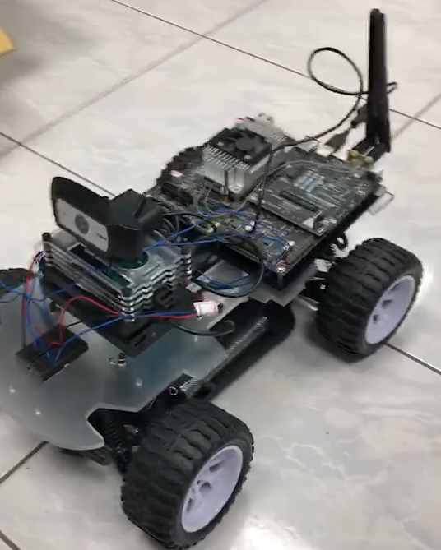
實作成果-總觀
壞人
人工智慧居家安全偵測車
V.S

Slide 13
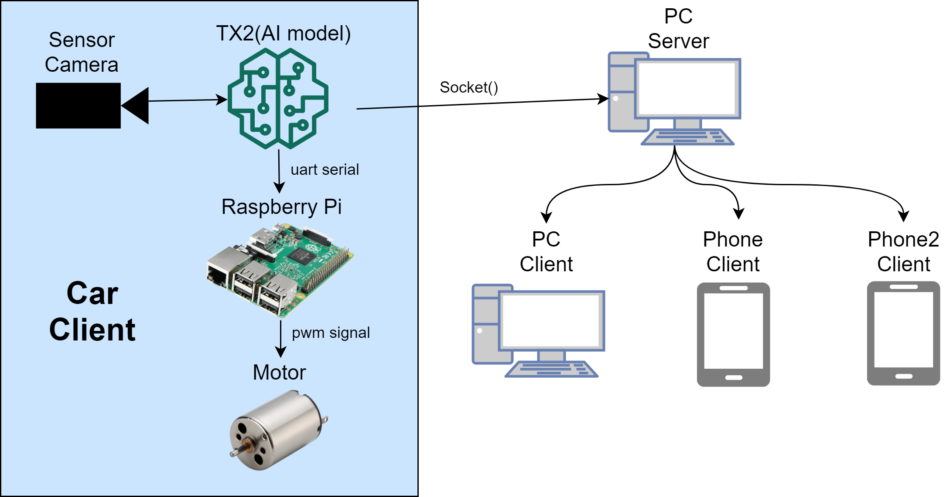
實作成果-總觀
Port:8888
Port:8000

Slide 14
實作成果-TX2
Port:8888
Port:8000

Slide 15
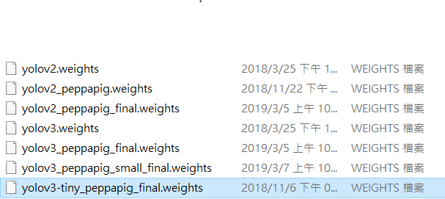
實作成果-TX2
訓練模型
較準確
較輕量
匯入模型
我們會使用OpenCV去截圖影像丟入模型中，進行判斷是否有偵測到壞人
之後在判斷物體在畫面中的位置，根據位置決定打給樹梅派的訊號類型

Slide 16
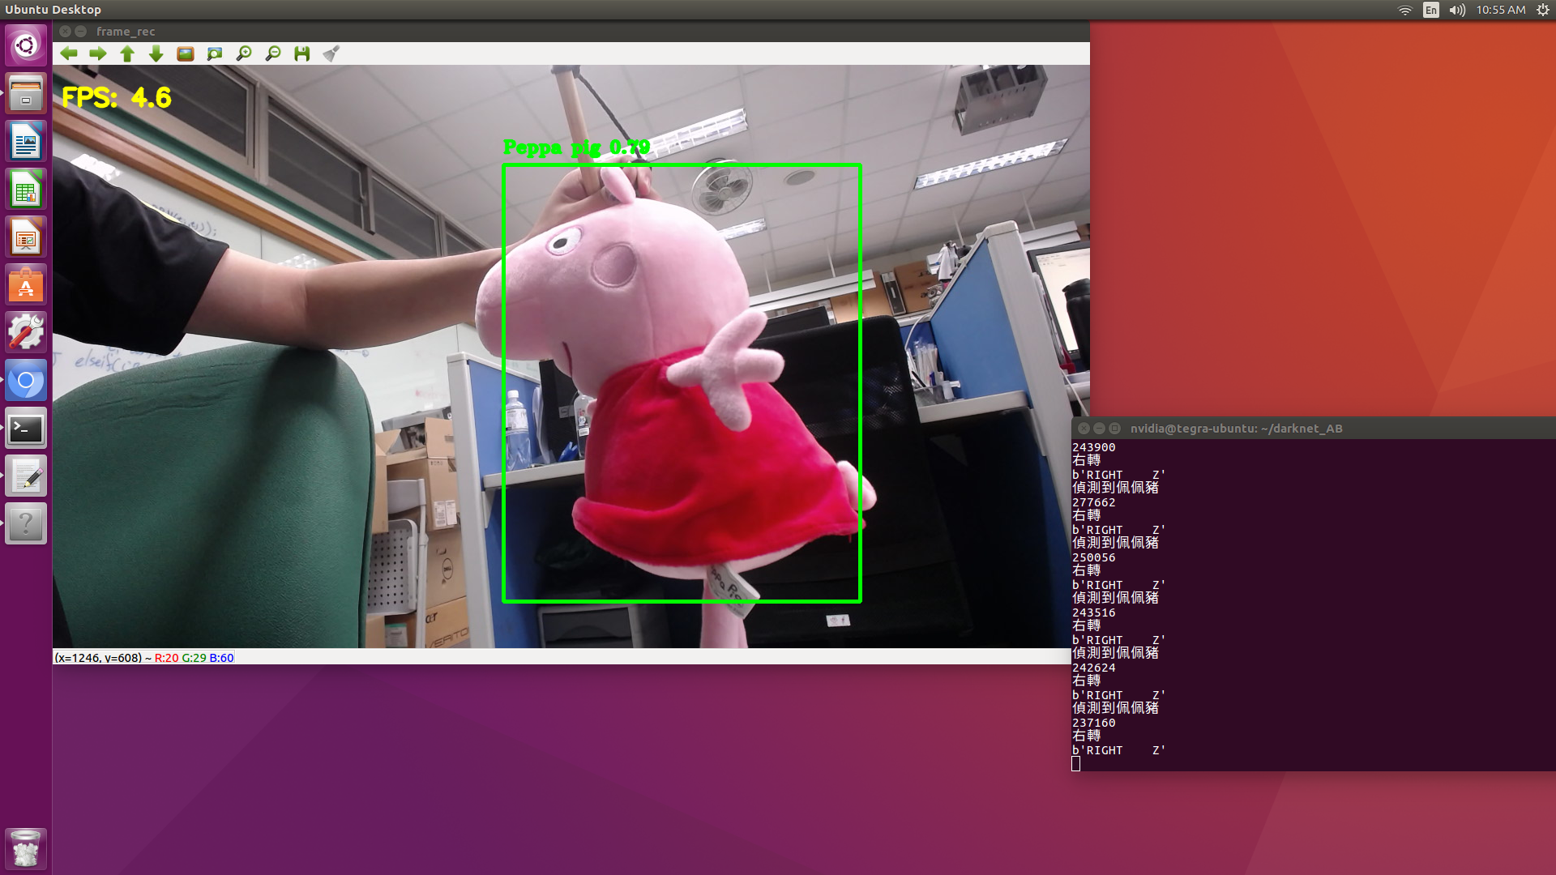
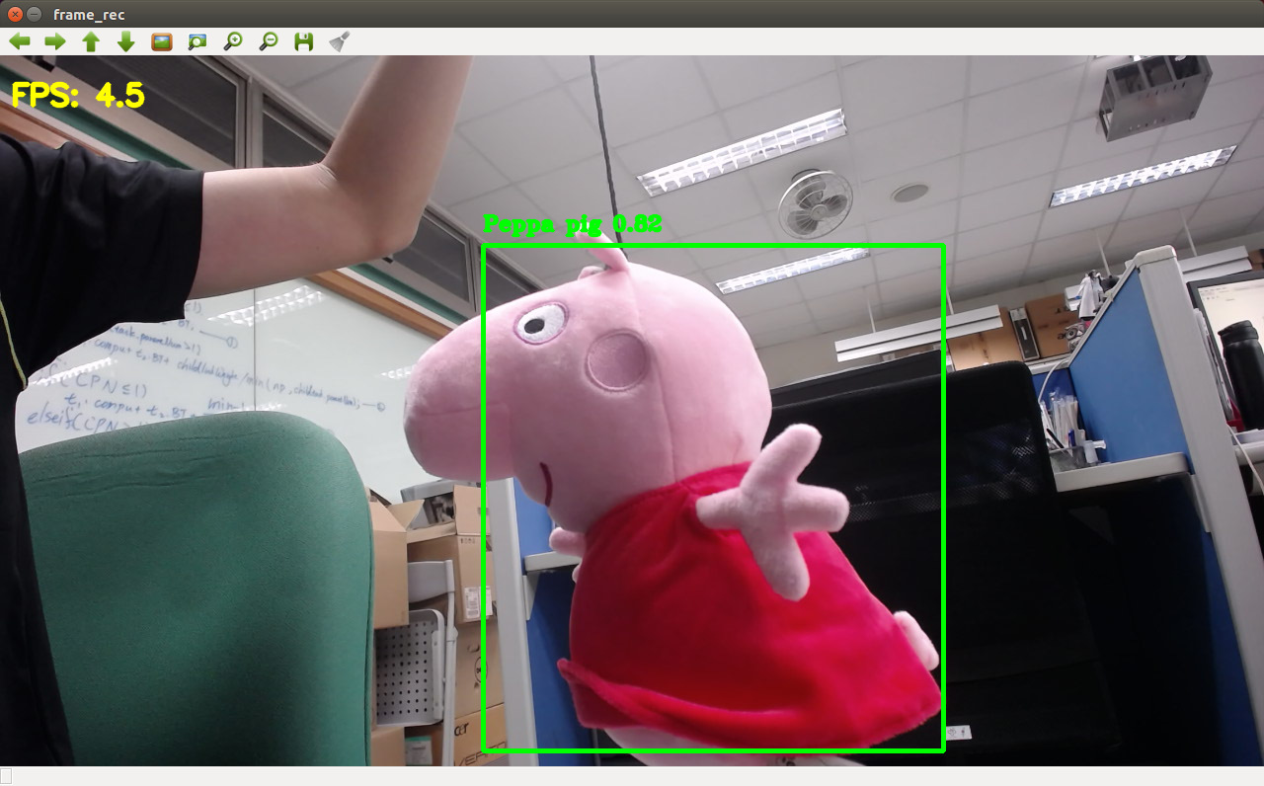
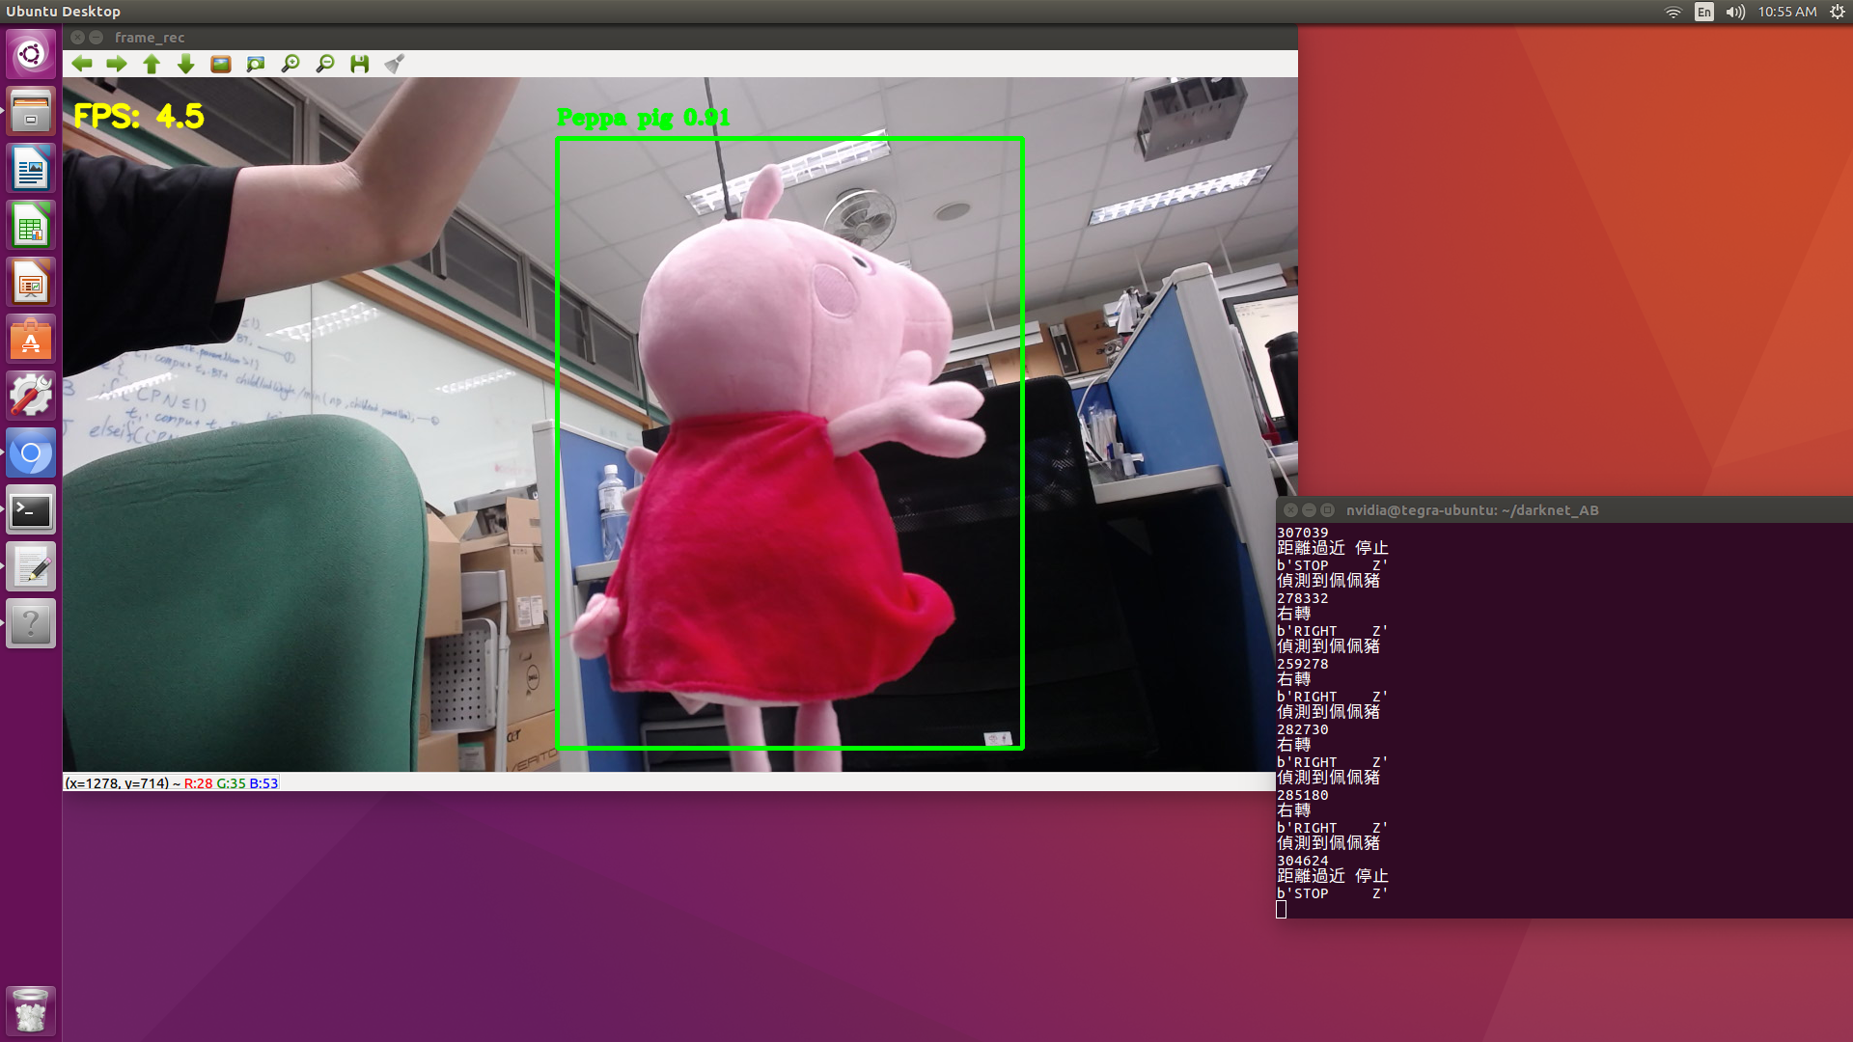
實作成果-TX2

Slide 17
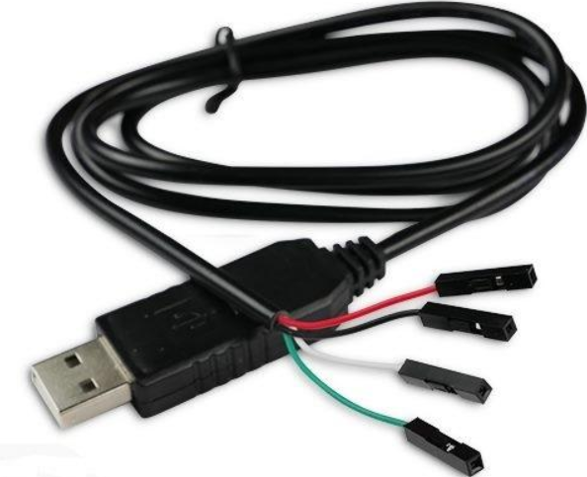
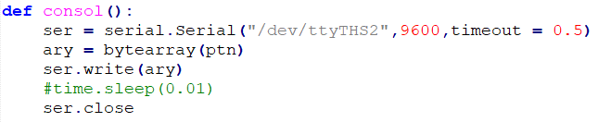
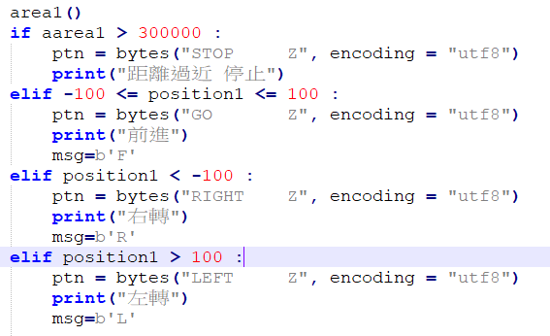
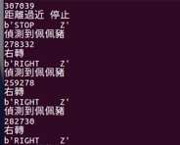
實作成果-TX2-連接樹梅派
Tx2使用Uart接孔連接樹梅派
偵測到佩佩豬

Slide 18
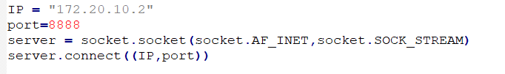
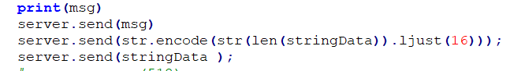
實作成果-TX2-連接Server
創建Socket與Server進行TCP相連，使用port:8888
傳送訊息給Server的程式碼

Slide 19
實作成果-樹梅派
Port:8888
Port:8000

Slide 20
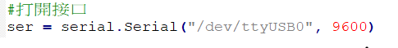
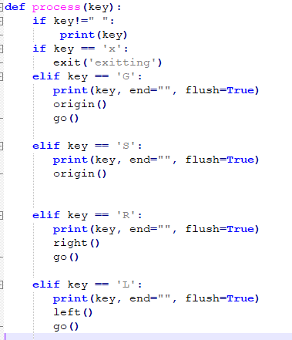
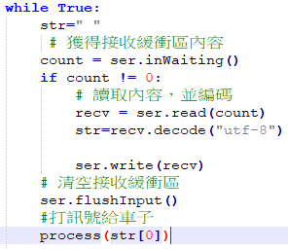
實作成果-樹梅派-連接Tx2
樹梅派使用Uart接孔連接Tx2
不斷地接收Tx2的訊號
進行相關車子訊號操作

Slide 21
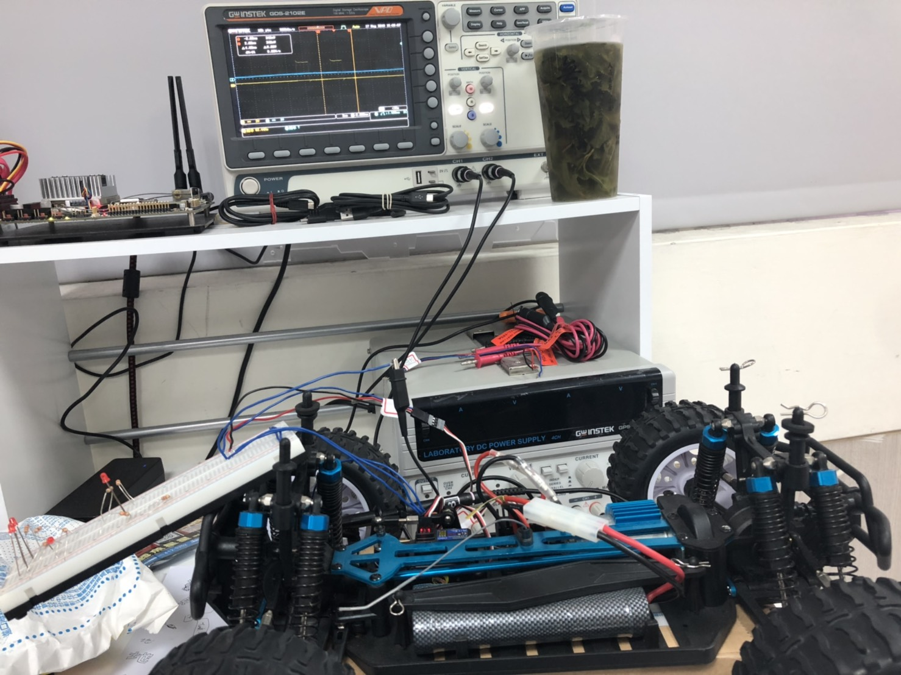
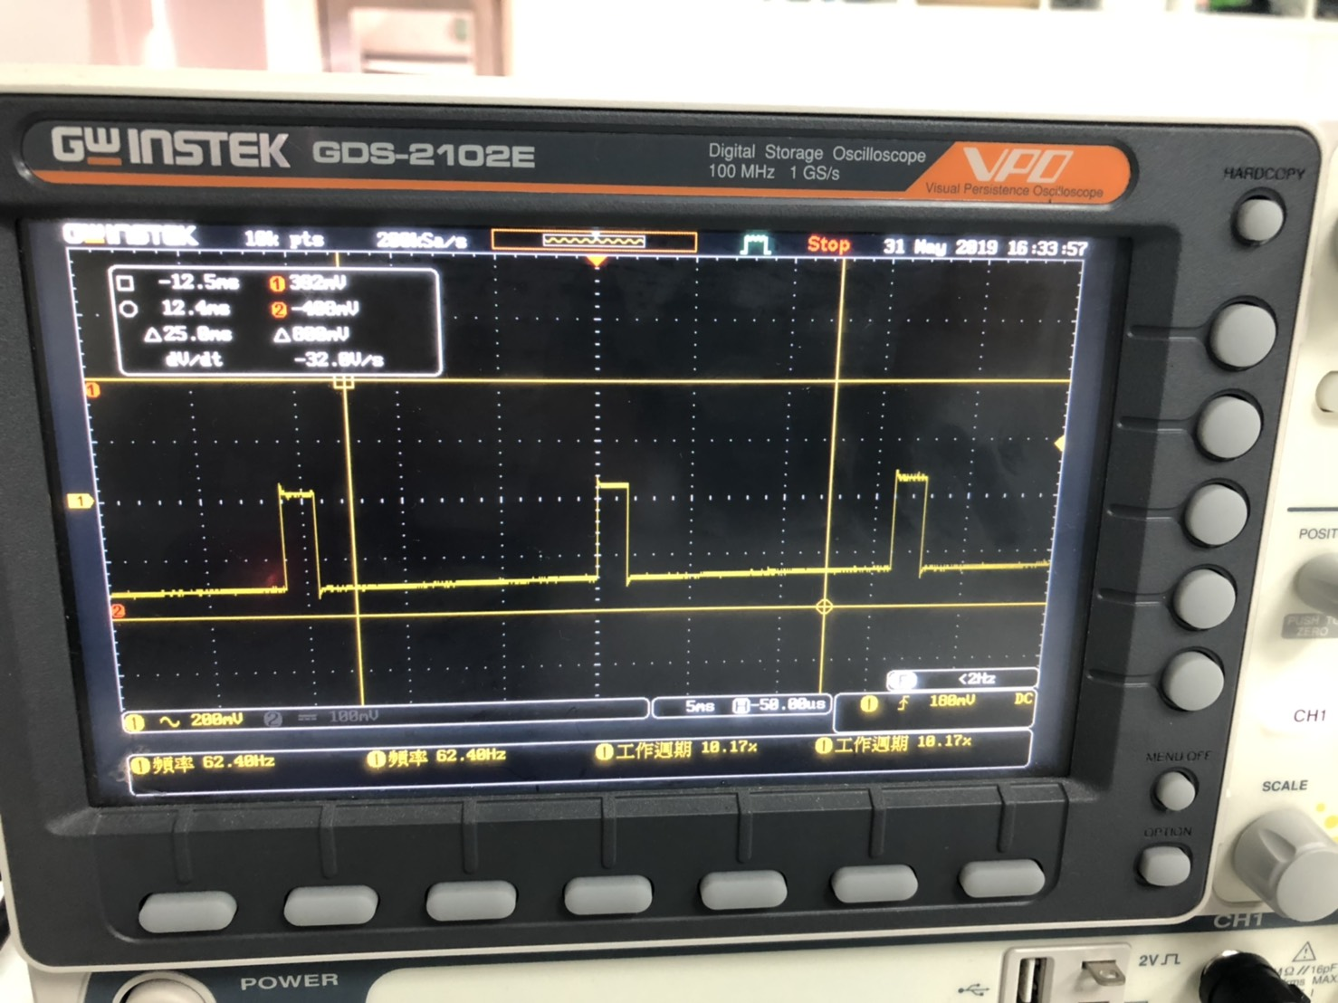
實作成果-樹梅派-量測訊號
接上接角，猜測模型車電流訊號方向，量測腳位，紀錄電壓波長頻率
接下來模擬出類似的脈衝波，欺騙車子駛之前進

Slide 22
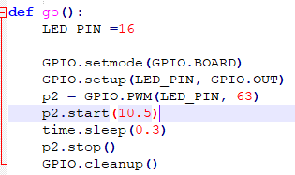
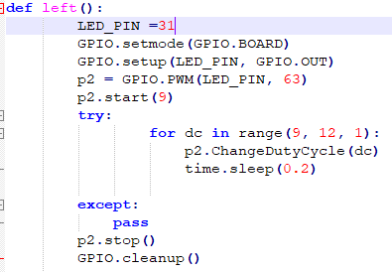
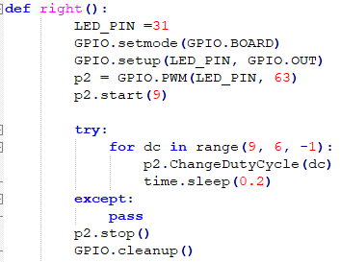
實作成果-樹梅派-程式
注意事項:1.接線必須要共地、2.特別注意訊號流的方向、3.火線要小心
前進程式碼
左轉右轉程式碼

Slide 23
實作成果-PC Server
Port:8888
Port:8000

Slide 24
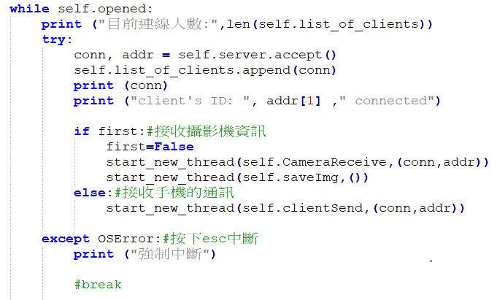
實作成果-PC Server
架設TCP Server 開啟port 8888進行listen , 用於接收Tx2資料
架設HTTP Server 開啟port 8000進行架設，用於傳送資料給行動端
1.資料進來或傳出，會開多執行序處理，以達到平行化
2.port8000、port8888，用於收與送，也是為了達到平行化

Slide 25
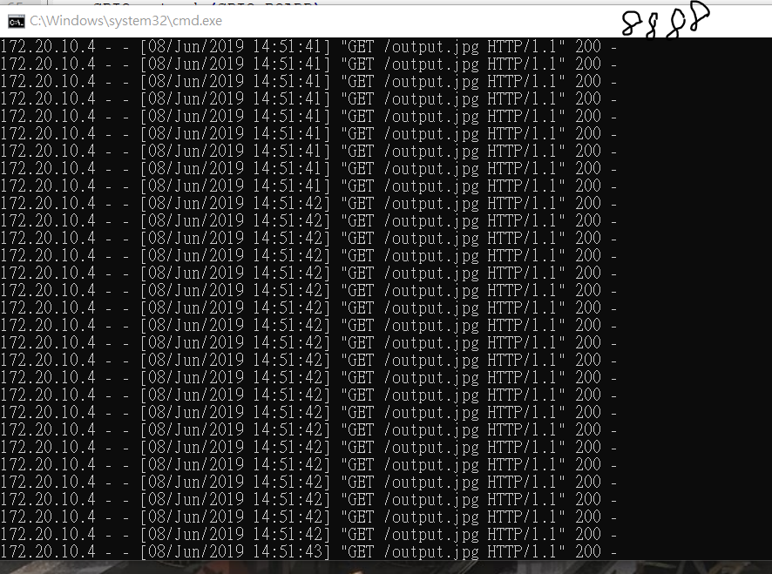
實作成果-PC Server
手機接收到訊息，Server會出現傳送成功訊息!

Slide 26
實作成果-Phone Client
Port:8888
Port:8000

Slide 27
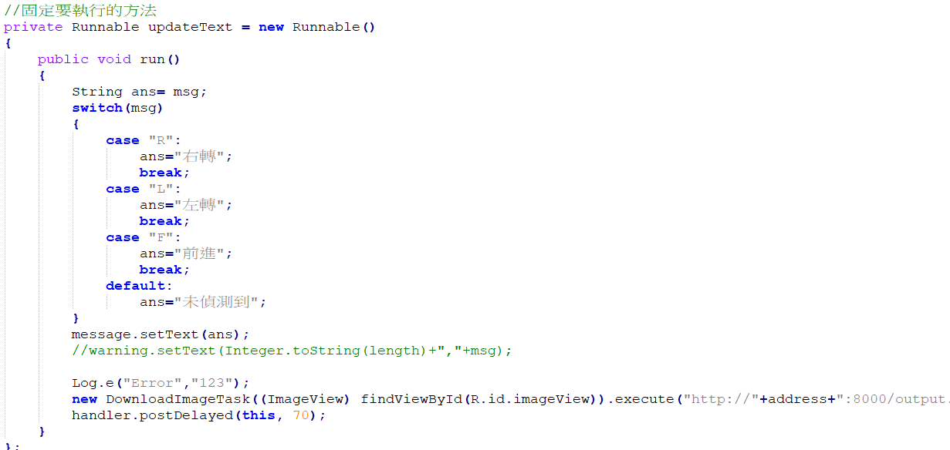
實作成果-Phone Client
使用java程式與Server進行溝通，輸入HTTPServer的IP，進行通訊

Slide 28
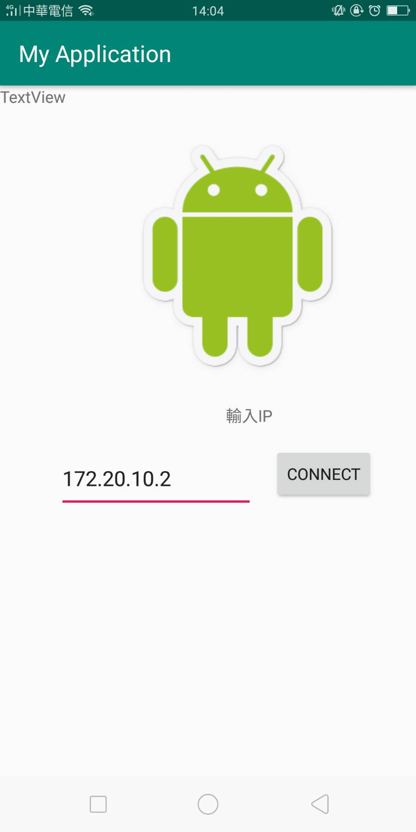
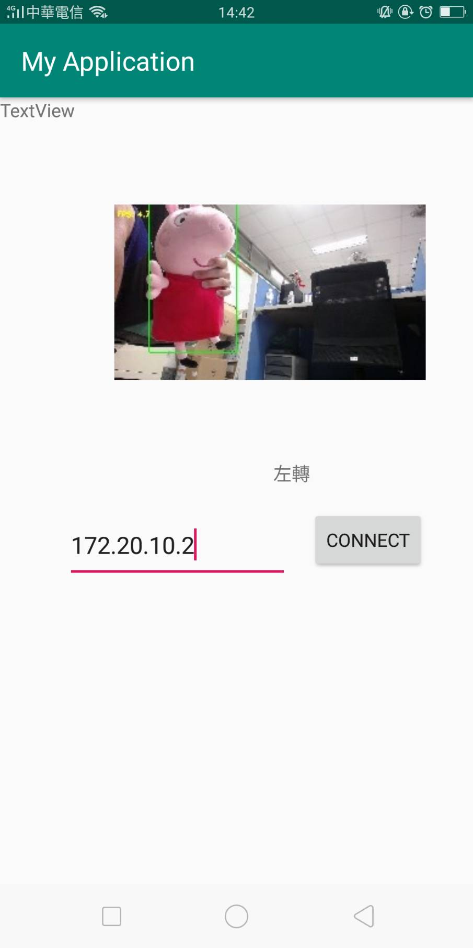
實作成果-Phone Client
連上HTTPServer
Server IP

Slide 29
THANKS
路漫漫其修遠兮
吾將上下而求索
-屈原

